Slide 1
Mining Android App Usages for Generating Actionable GUI-based Execution Scenarios
Mario Linares-Vasquez, Martin White
Carlos Bernal-Cardenas, Kevin Moran
Denys Poshyvanyk

Slide 2
背景と問題点
Androidアプリのテスト
  GUIレベルの変更は各デバイスでアプリのシナリオに沿ってテストすべき
  先行研究ではGUIとアプリの挙動の相互関係を抽出することによりモデルをつくりこの問題に取り組んだ
    シナリオに沿ってはいない

Slide 3
目的
アプリのシナリオに沿った自動テストを行うことができるツール作成
  MONKEY LAB

Slide 4
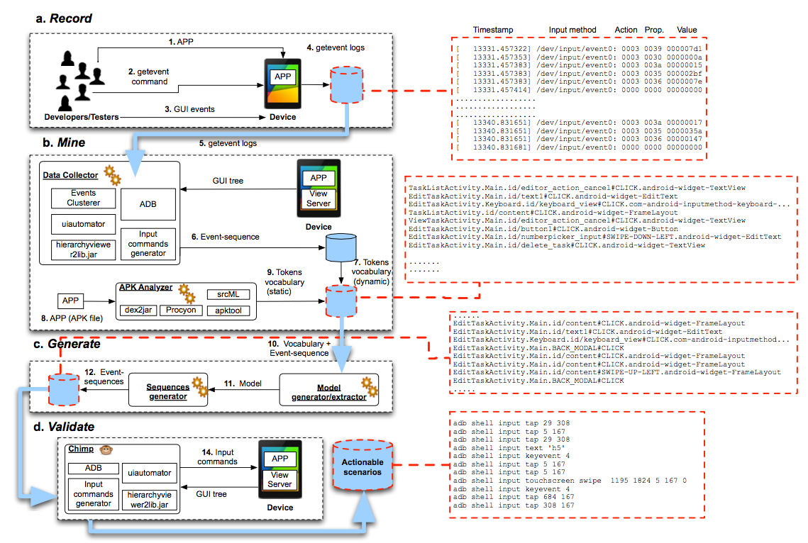
MONKEY LABの概要
Notes:
A, タッチやスワイプなどのイベントログを記録
B, アプリのソースコードとイベント列をマニングしてイベントトークンのボキャブラリーの構築
C, イベントトークンのボキャブラリーからGUIレベルのものだけ取得．
D, 作成されたイベントトークンを用いてテストが実行される

Slide 5
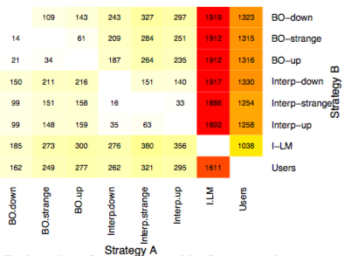
RQ1
Notes:
このツールの有用性を確かめるためのRQ

Slide 6
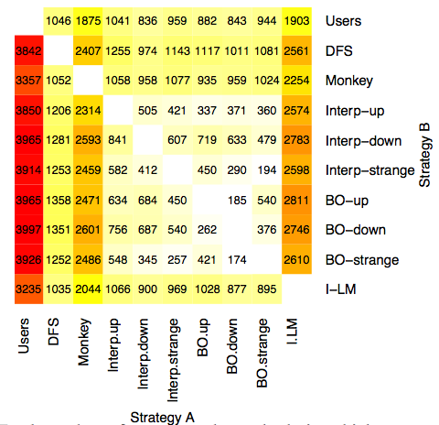
RQ2
MONKEY LAB vs Android UI monkey

Slide 7
RQ3,4
RQ3 : MONKEY LAB vs DFS
  DFSよりMONKEY LABの言語モデルのほうがカバレッジが高い
RQ4 : MOKEY LAB vs Manual execution
  手動でのテストよりMONKEY LABのほうがカバレッジが高いが，すごく時間がかかる

